Slide 1

EVOLUCIJA SADRŽAJA PRODAJE
AKADEMIJA STRUKOVNIH STUDIJA ZAPADNA SRBIJA – odsek Valjevo
Predmet - MENADŽMENT PRODAJE
Prof. dr Đorđe Pavlović

Slide 2

EVOLUCIJA SADRŽAJA PRODAJE
Prodaja - sam njen sadržaj, takođe je podložna stalnim promenama, naročito u složenim uslovima stalnih i intezivnih neizvesnosti na sve turbulentnijem tržištu.
Ukupno poznavanje sadržaja prodaje i njegovo permanentno izučavanje neophodno je za kreiranje strategijskog pristupa menadžmentu prodaje.
Vrlo je značajno da se dobro poznaju sve faze u ukupnom prodajnom procesu, da se poznaju konkretni tipovi i vidovi prodaje, potencijalne mogućnosti u nastupu preduzeća.
Sastavljanje strategijskog programa prodaje
Realizacija programa prodaje
Ocena i kontrola ostvarenih rezultata prodaje

Slide 3
EVOLUCIJA SADRŽAJA PRODAJE
Konkretni planovi i budžeti prodaje
Organizuje se prodajna operativa
Organizuju se prodajne teritorije
Utvrđuju se prodajne kvote
Operativna realizacija programa prodaje obuhvata:
Regrutovanje, selekciju i treniranje prodavaca
Upravljanje vremenom i kretanjem prodavaca
Motivacija i nagrađivanje prodavaca
Ocenjivanje i kontrola ostvarenih rezultata odnosi se na:
Analizu prodaje i analizu troškova prodaj
Ocena rada samih prodavaca

Slide 4


EVOLUCIJA SADRŽAJA PRODAJE
Prodaja se, u savremenim tržišnim uslovima, posmatra sa jednog šireg aspekta, kao integralni deo ukupnih marketing napora preduzeća.
Savremeni prodavci sve više postaju nezamenljivi
subjekti u rešavanju zahteva ali problemapotrošača
Tri ključne dimenzije na kojima se zasniva savremen marketing koncept poslovanja efikasnog preduzeća:
orijentacija prema potrošačima
koordinacija svih srodnih aktivnosti usmerenih prema svim potrošačima+
profitabilno poslovanje

Slide 5
EVOLUCIJA SADRŽAJA PRODAJE
Značaj izučavanja sadržaja prodaje - SVODI NA USPOSTAVLJANJE DUGOROČNIH ODNOSA SA POTROŠAČIMA.
Značajno je izučavati sledeće pristupe u savremenoj prodaji:
Partnerstvo sa potrošačima
prisutnost u odnosima između prodavaca i kupaca (identifikacija i satisfakcija novih potreba potrošača)
timska prodaja (angažovanje različitih profila stručnjaka)
primena koncepta dodate vrednosti u procesu prodaje (pružanje brojnih usluga, kao što su instaliranje proizvoda,obezbeđenje rezervnih delova)
konsultativan karakter prodaje

Slide 6


EVOLUCIJA SADRŽAJA PRODAJE
Prodaja kao stara poslovna aktivnost - postojećim tržišnim uslovima dobija još veći značaj.
Menadžer prodaje zahteva se pravovremeno uočavanje promena i prilagođavanje prodajnih strategija i taktika tim promenama
Menadžment prodaje nalazi u procesu permanentne evolucije koja zahteva sve više naučnog i stručnog znanja.
Prodaja predstavlja skup poslova, zadataka i aktivnosti koje poslovne organizacije preduzimaju sa ciljem realizacije roba i usluga, odnosno prodaja predstavlja završnu fazu procesa reprodukcije.

Slide 7

EVOLUCIJA SADRŽAJA PRODAJE
Prodaja, kao operativna poslovna funkcija, bilo samostalna ili u okviru marketing sektora, obezbeđuje organizacijama njihovu najvažniju vezu sa prethodno utvrđenim segmentom tržišta
Savremeni menadžeri prodaje odnosno prodavci, koji su, po prirodi stvari, u stalnom kontaktu sa kupcima, najbolje razumeju koje su karakteristike proizvoda posebno bitne i kakvu funkciju od njih očekuju potencijalni kupci
Za menadžera prodaje je bitno da kupci budu kontinuirano zadovoljni stoga moraju stalno komunicirati sa kupcima.

Slide 8
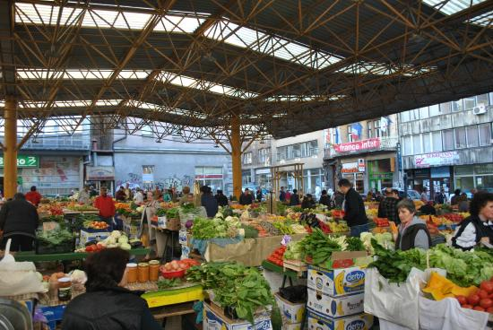

EVOLUCIJA SADRŽAJA PRODAJE
Postoje tri nivoa prodajnih odnosa sa kupcima:
Tradicionalna prodaja
Prodaja putem razvoja odnosa
Partnerstvo
Savremen pristup sadržaju prodaje ne može da se zasniva, kao u klasičnim uslovima, na masovnim tehnikama marketinga, usmerenih prema jednom tipu potrošača.

Slide 9
EVOLUCIJA SADRŽAJA PRODAJE
Svakodnevno se nameće potreba usmeravanja tehnika marketinga i prodaje prema većem broju prethodno određenih tržišnih segmenata odnosno prema konkretnim ciljnim tržištima.
.
U savremenim tržišnim uslovima trebalo bi da se uvažavaju različite pozicije prodaje, različiti ciljevi prodaje po pojedinim tržišnim segmentima, kao i različite tehnike prodaje na pojedinim tržišnim područjima. .
Posao menadžera prodaje nije monolitan odnosno ne može da se obavlja rutinski.
Gotovo sve aktivnosti menadžera prodaje odvija se u uslovima stalnih promena na tržištu, promena aktivnosti konkurenata i promena ekonomskosocijalnih faktora. .

Slide 10

EVOLUCIJA SADRŽAJA PRODAJE
HVALA NA PAŽNJI !
Imate li pitanja?

